Slide 1


TRƯỜNG TIỂU HỌC ÁI MỘ A
Bài giảng điện tử Tiếng Việt lớp 1
Tên bài: in – it (tiết 1)

Slide 2
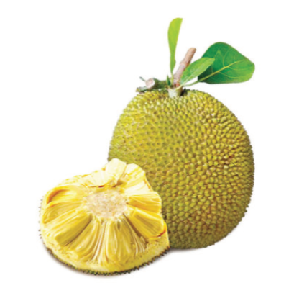
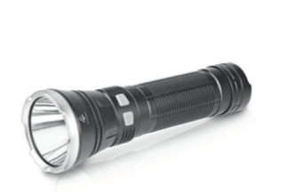
1. Làm quen
pin
đèn pin
quả mít
mít
m
p
in
ít
pờ - in - pin
mờ - ít – mít - sắc - mít

Slide 3
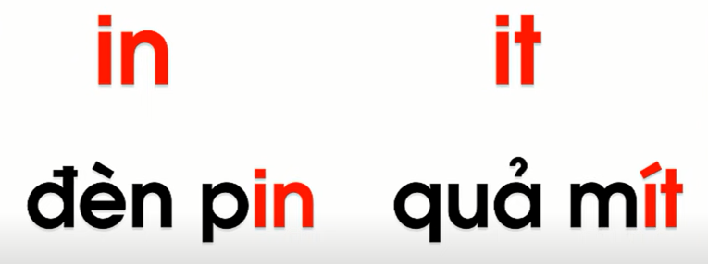

Slide 4


Slide 5
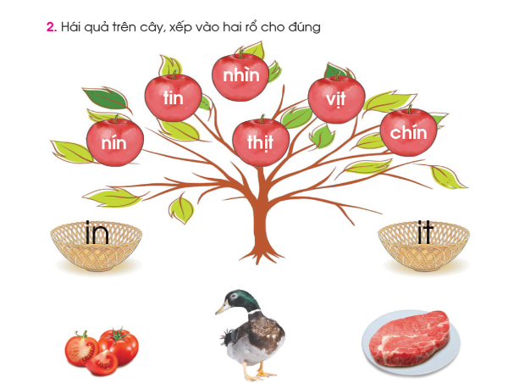

Slide 6
Những tiếng có chứa vần in
min, xin, chín, tin, ….
Những tiếng có chứa vần it
tít, kít, nít, xít, …

Slide 7





Chào các con!

